Slide 1

HORIZON
Vers une connexion plus sécurisée avec l’AMF
Date de déploiement : septembre 2022
Rédactrices : Constantina Piraux (DSI), Sara Ismaiel (DO)

Slide 2
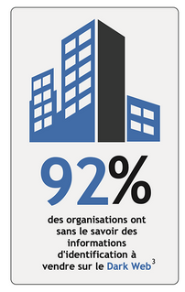
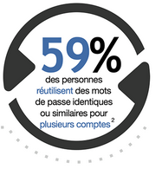
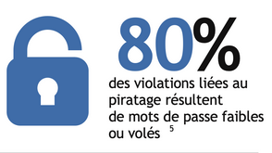
LA SÉCURITÉ DE NOS INFORMATIONS EST PLUS IMPORTANTE QUE JAMAIS
Les menaces sur la sécurité des données sont de plus en plus courantes.
Il est essentiel de mettre en œuvre des mesures de sécurité plus fortes pour protéger nos adhérents et notre organisation.
LE SAVIEZ-VOUS ?

Slide 3
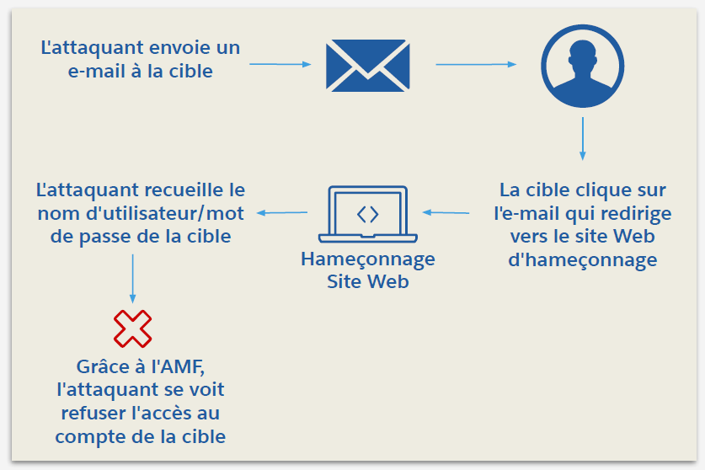
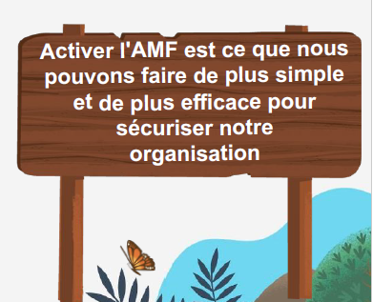
LA SÉCURITÉ DE NOS INFORMATIONS EST PLUS IMPORTANTE QUE JAMAIS
Comment font-ils ?

Slide 4
LA SOLUTION : l’AMF
AMF signifie Authentification Multi-Factorielle (de l’anglais MFA = Multi-Factor Authentification)
En complément d’une connexion traditionnelle « login + mot de passe », on ajoute une couche supplémentaire d’authentification.
Il existe plusieurs méthodes d'authentifications :
un envoi d’un code unique par SMS
un envoi d’un code utilisable pendant une période limitée
une reconnaissance biométrique
une clé cryptographique
➔ Au CSF, Nous avons fait le choix de la simplicité avec l’outil InWebo : le code PIN

Slide 5


COMMENT ÇA FONCTIONNE ?
1- Ouvrez Horizon comme vous en avez l’habitude, en cliquant sur l’icône qui se trouve sur votre bureau
2- Entrez votre code PIN
3- TERMINE !
Vous accédez à Horizon
AU PREALABLE : activez votre compte et générez votre code PIN (modop ICI)
Code PIN oublié ?
Cliquez ICI pour accéder au modop

Slide 6





NOUS SOMMES LA POUR VOUS ACCOMPAGNER
Des questions ?
Un blocage ?
Ayez le réflexe INEO
05 61 41 47 02
Un doute ?

